Slide 1
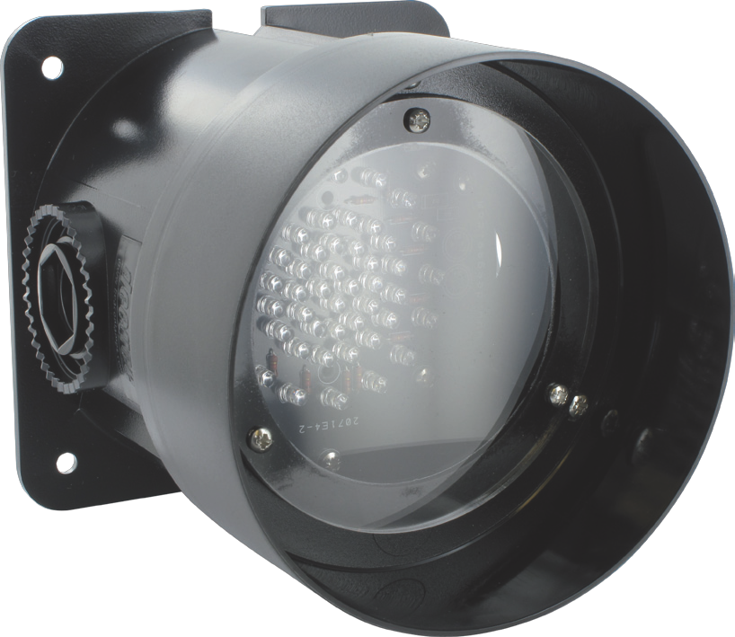
Balizas LED Fijas
Serie U
151
Automotive
4 ORIFICIOS Ø6.5
Indicadores de estado unidireccionales LED fijos. Ampliamente configurable, consta de una base robusta negra de policarbonato y una tapa con lente de policarbonato de color neutro.
La combinación de LEDs y lentes transparentes elimina el problema de los indicadores que parecen estar “ENCENDIDOS” cuando están recibiendo la incidencia de la luz solar directa.
Se pueden combinar varias unidades de las series T, U, V y W, incluyendo los indicadores acústicos IAS-T e ISB, para proporcionar un sistema de señalización integrado.
150
120
120
150
La tapa está fijada a la base por medio de una junta y tres tornillos. El montaje a paneles, paredes o soportes se realiza por medio de cuatro orificios de montaje externos.
Se suministra una prensaestopa de compresión y un respiradero anti-condensación.
 |  | SBU/UC/24/LED | SBU/AC/115/LED | SBU/AC/230/LED
Tensión Alimentación |  | 24Vuc (ac o dc) | 115Vac | 230Vac
Tensión alim mínima |  | 20.4Vuc | 97.7Vac | 195.5Vuc
Tensión alim máxima |  | 27.6Vuc | 132Vac | 264.5Vac
Consumo medio |  | 178mA | 74mA | 34mA
Consumo máximo |  | 219mA | 155mA | 55mA
Frecuencia de destello |  | Fuente de luz no intermitente
Intensidad Luminosa | Rojo | 200 cd / 30 grados
 | Ámbar | 290 cd / 17 grados
 | Verde | 450 cd / 25 grados
 | Azul | 335 cd / 15 grados
 | Transparente | 965 cd / 13 grados
Ángulo máxima difusión |  | En el eje de la cara frontal
Rango del fusible recomendado |  | T1A | T1A | T1A
Clase de protección IEC |  | IP65
Rango temperatura de funcionamiento |  | -20 a +55ºC
Peso neto del producto |  | 674g | 887g | 887g
SOVERIN CONTROL, S.L. Alameda Urquijo, 80 oficinas - 48013 – BILBAO (Vizcaya)
Tfno: +34 94 454 33 33 Fax: +34 94 454 50 77 E-mail: info@soverincontrol.com Pag web: www.soverincontrol.com

